Slide 1
AsesorIA Legal
Luis Muñoz - Tomás Moreno - Gabriel Toledo
Profesora Mariluz Rodriguez
Capstone 001D

Slide 2


Problemática

Slide 3


Solución

Slide 4
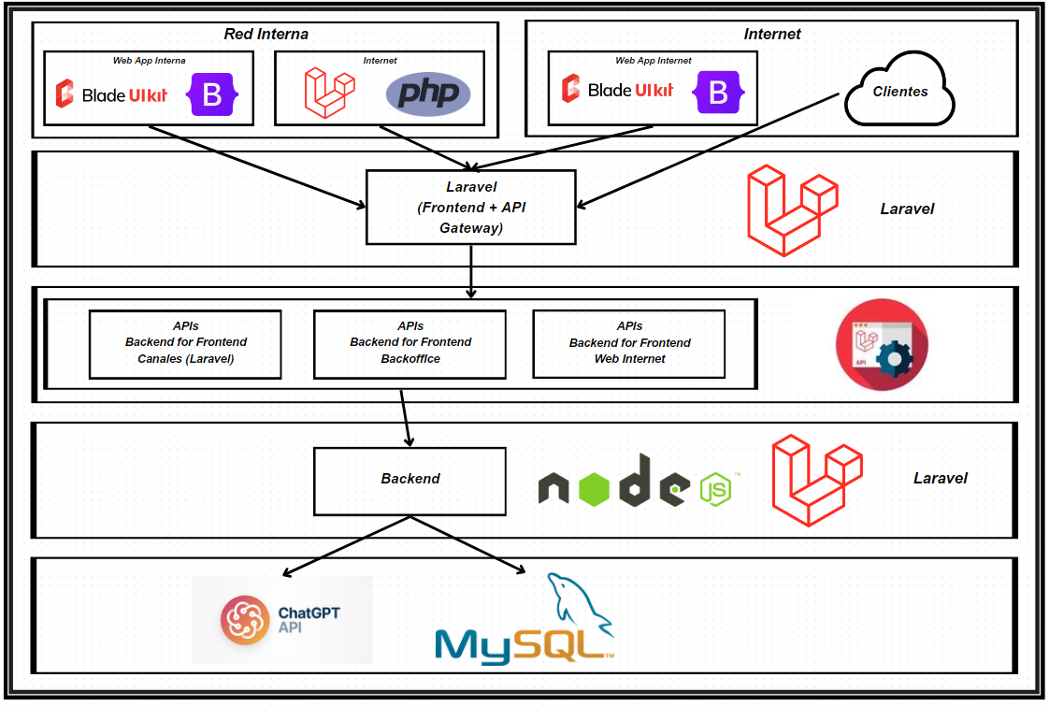
Arquitectura

Slide 5
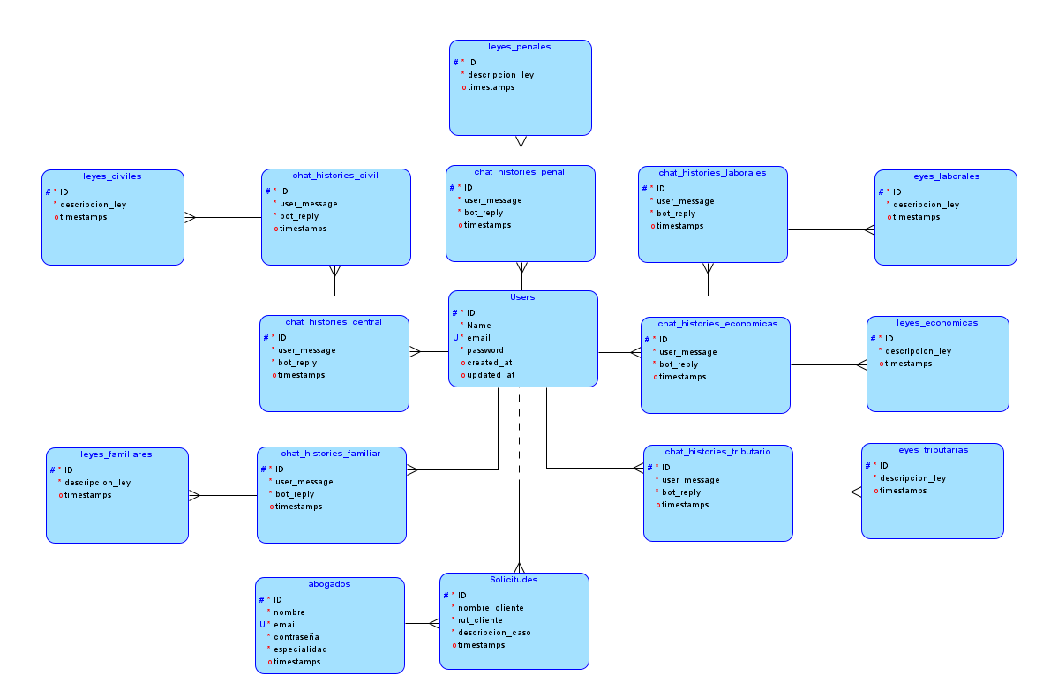
Diagrama DB

Slide 6
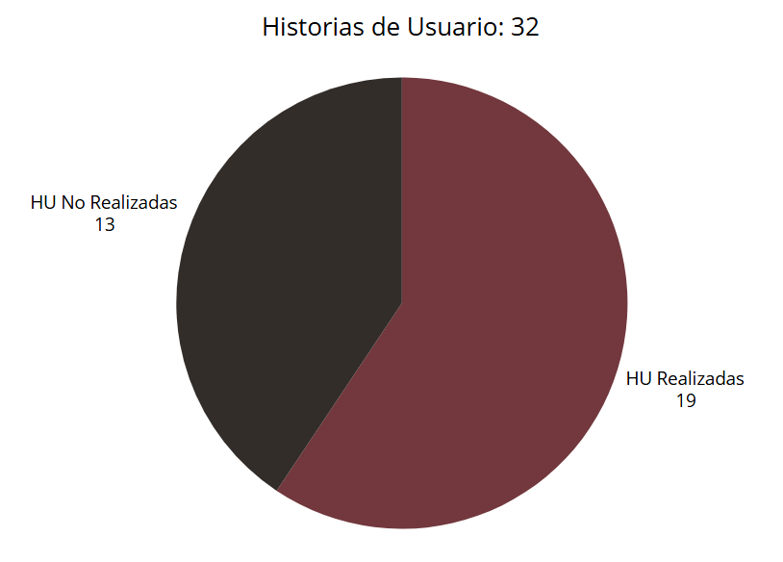
Historias de Usuario
Historias de Usuario no Realizadas
Restablecer contraseña
Sistema de búsqueda y comparación de casos
Historial de Cambios en las Bases de Datos
Sistema de Feedback de Usuarios
Informes de Tráfico y Consumo

Slide 7
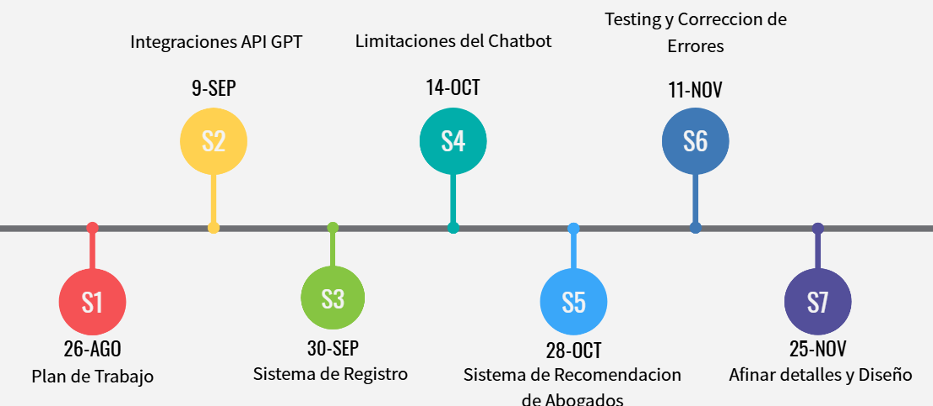
Metodología Kanban

Slide 8
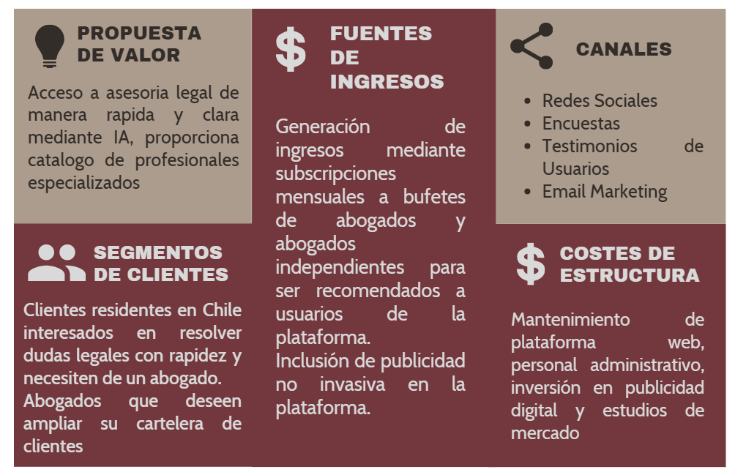
Modelo de Negocio

Slide 9
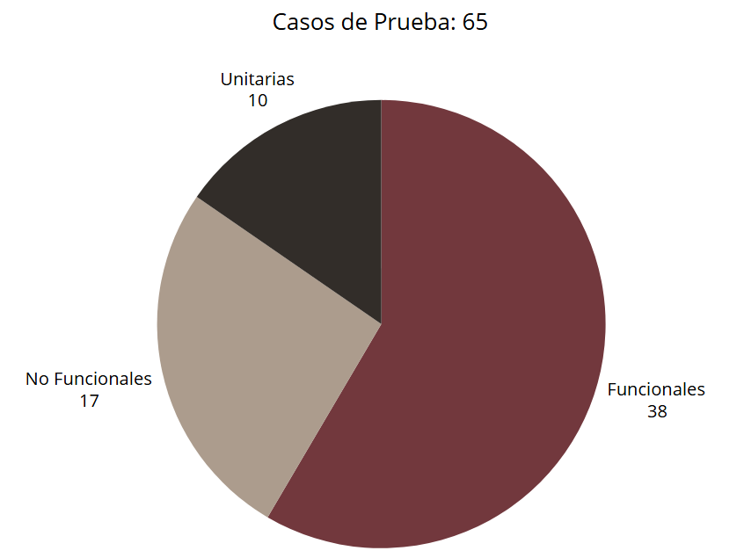
Casos de Pruebas
Tipos de Pruebas Aplicadas
Pruebas Unitarias
Pruebas de Integración
Pruebas de Seguridad
Pruebas de Carga
Pruebas de Regresión
Tipos de Pruebas Excluidas
Pruebas de Aceptación
Pruebas Exploratorias
Pruebas de Humo

Slide 10
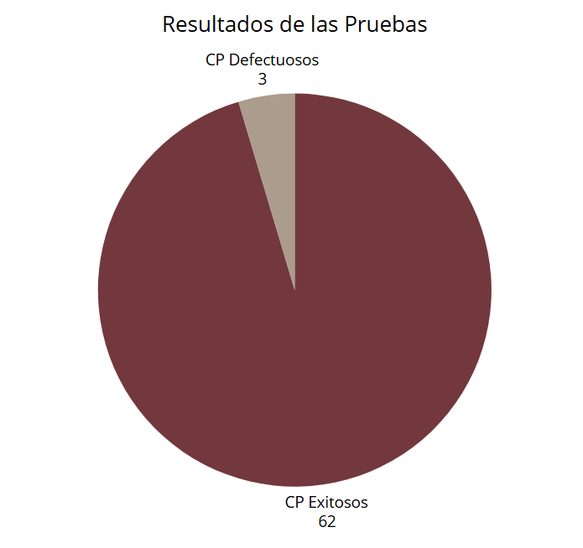
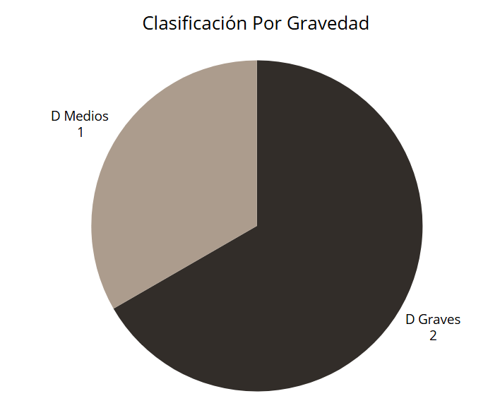
Resultados de Pruebas

Slide 11

Muchas Gracias!

